Slide 1
III. Kontingenční tabulky v Excelu

Slide 2
Kontingenční tabulky v Excelu Ukázka kontingenční tabulky
Kontingenční tabulka vztahu pohlaví a onemocnění
 | Nemocný | Zdravý | Celkem
Muž | a | b | a + b
Žena | c | d | c + d
Celkem | a + c | b + d | a + b + c + d = N
 | Nemocný | Zdravý | Celkem
Muž | 45 | 11 | 56
Žena | 25 | 6 | 31
Celkem | 70 | 17 | 87

Slide 3
Ukázka kontingenční tabulky
Kontingenční tabulka vztahu pohlaví a onemocnění
 | Nemocný | Zdravý | Celkem
Muž | 45 | 11 | 56
Žena | 25 | 6 | 31
Celkem | 70 | 17 | 87
Hodnocení nesmyslného vztahu: dosažené vzdělání a doba strávená v nemocnici
 | do 1 týdne | 1 – 2 týdny | nad 2 týdny | Celkem
Základní vzdělání | 10 | 9 | 5 | 24
Středoškolské vzdělání | 32 | 18 | 6 | 56
Vysokoškolské vzdělání | 4 | 2 | 2 | 8
Celkem | 46 | 29 | 13 | 88

Slide 4
Zdroj dat a příprava dat
Kontingenční tabulka se dá vytvořit:
z tabulky v daném sešitě
z dat z jiného sešitu Excelu
z externích dat (např. MS Access)
ze sloučených dat z více oblastí- z různých listů nebo různých sešitů
z jiné kontingenční tabulky
Data musí být uspořádána formou standardního databázového seznamu:
V prvním řádku: názvy polí
Další řádky: data
Seznam nesmí obsahovat prázdné řádky !
Nejlepší je využít na data pro kontingenční tabulku funkce Formátovat jako tabulku na
kartě Domů.

Slide 5
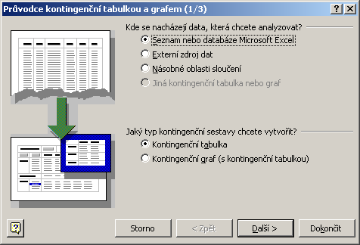
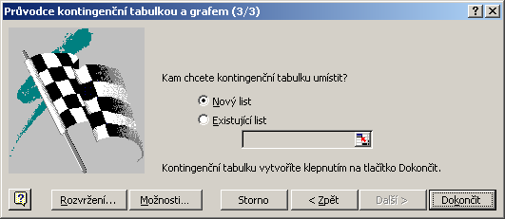
Kontingenční tabulka I.
Umožňuje snadno vytvářet sumarizace dat ve smyslu počty hodnot, průměry, minima, maxima atd. v kombinacích kategorií (např. počet jedinců různých druhů na různých lokalitách)
Automaticky je vybrána souvislá oblast dat (obdobně jako v případě automatického filtru)
Microsoft Office 2003 a starší
Zdroj dat (kromě Excelu i např. externí databáze)
Zdroj dat (kromě Excelu i např. externí databáze)
Graf nebo tabulka
Umístění
Zdrojová oblast dat
Rozvržení a vlastnosti tabulek

Slide 6
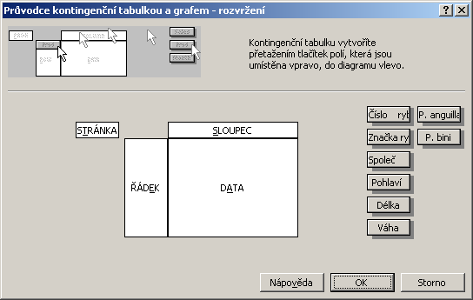
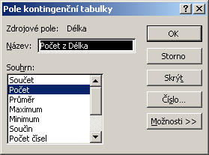
Kontingenční tabulky – rozvržení I.
Nastavit rozvržení kontingenčních tabulek je možné dvěma způsoby, zde představený postup je obsažen v Excel 97,2000 i XP (speciální dialog), druhou možností je obdobná specifikace přímo v listu Excelu (2000, XP)
Microsoft Office 2003 a starší
tzv. stránka = tabulky podle zde nastaveného kritéria
parametry sloupců
parametry, které je možné zobrazit (hlavičky sloupců databázové tabulky)
parametry na řádcích
parametry dat
a možnosti sumarizace

Slide 7
Kontingenční tabulky – výsledek I.
Výsledkem analýzy je tabulka vynášející proti sobě hodnoty řádkových a sloupcových parametrů kontingenční tabulky (např. taxony proti lokalitám, jde o seznamy hodnot obsažených v jednotlivých sloupcích), na průsečíku je zobrazena vybraná sumární charakteristika vybraných dat (průměr, suma, počet atd.)
Tabulku v této formě je možné nadále editovat co se týče formátu i obsažených dat
Microsoft Office 2003 a starší
Roletky položek tabulky
Seznam polí tabulky
Automatický souhrn
Panel nástrojů kontingenční tabulky

Slide 8
Kontingenční tabulka II.
Microsoft Office 2007
Zdroj dat (kromě Excelu i např. externí databáze)
Zdrojová oblast dat
Umístění tabulky
Graf nebo tabulka

Slide 9
Kontingenční tabulky – rozvržení II.
Microsoft Office 2007
parametry, které je možné zobrazit v kontingenční tabulce
filtr
parametry ve sloupcích
parametry na řádcích
parametry dat

Slide 10
Kontingenční tabulky – nastavení II.
Kontingenční tabulka
Microsoft Office 2007
Způsob sumarizace položky
Možnosti tabulky
Aktualizace dat
Kontingenční graf

Slide 11
Aktualizace dat v kontingenční tabulce
Při změně dat v tabulce se zdrojovými daty nedojde automaticky k aktualizaci dat v
kontingenční tabulce.
Musíte provést aktualizaci dat.
Stůjte kdekoliv v kontingenční tabulce
Na kartě Možnosti ve skupině Data klikněte na Aktualizovat (Alt+F5), nebo na Aktualizovat vše (Ctrl+Alt+F5)

Slide 12
Rozložení kontingenční tabulky
Po vytvoření se kontingenční tabulka zobrazí v tzv. kompaktním formátu. Lze ji zobrazit
ale i ve formě tabulky, nebo ve formě osnovy.
Stůjte kdekoliv v kontingenční tabulce
Na kartě Návrh vyberte tlačítko Rozložení sestavy a volbu Zobrazit ve formě osnovy nebo zobrazit ve formě tabulky
Kompaktní formát- uspořádání tabulky aby zabírala co nejméně místa
Forma osnovy- řádková pole nižší úrovně je od vyšších úrovní odsazena, řádky nejsou
odděleny čarami
Forma tabulky- klasická forma tabulky, pole nižší úrovně jsou v dalším sloupci

